Slide 1
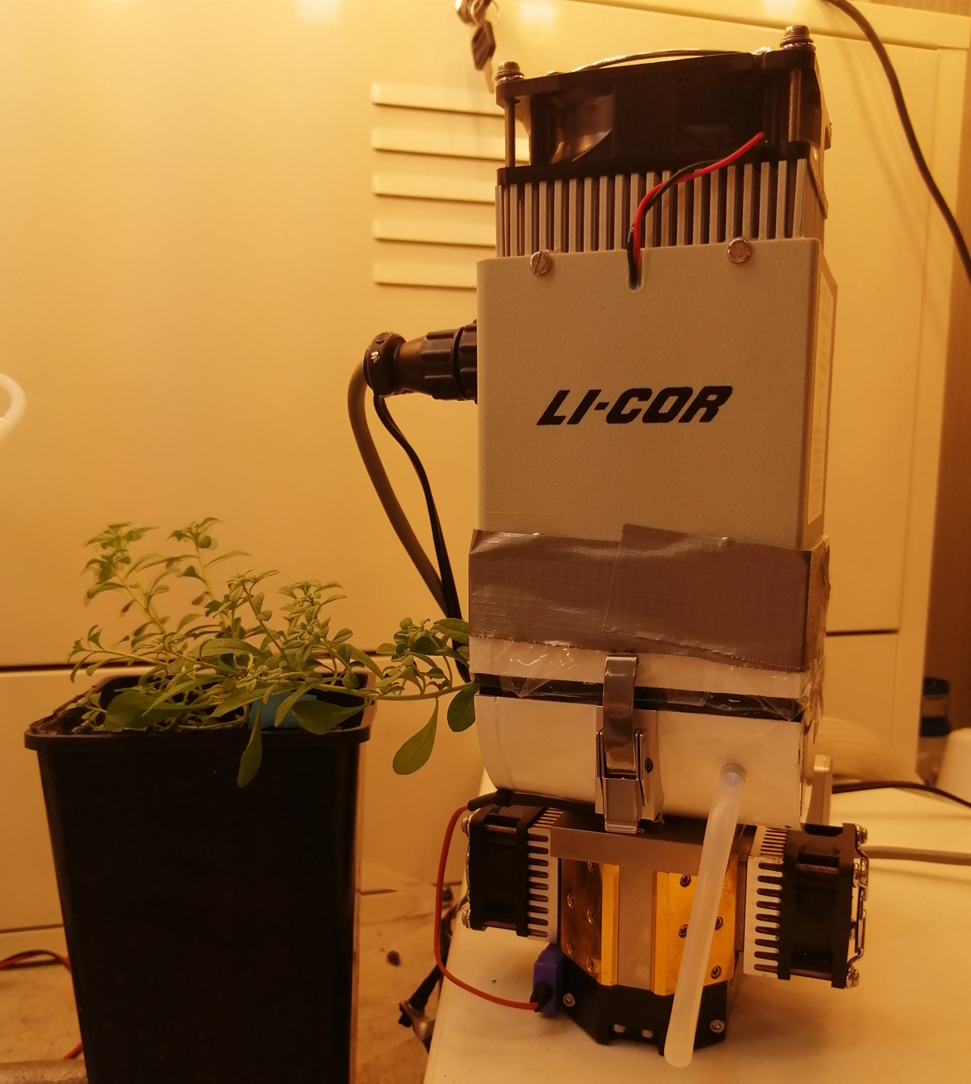
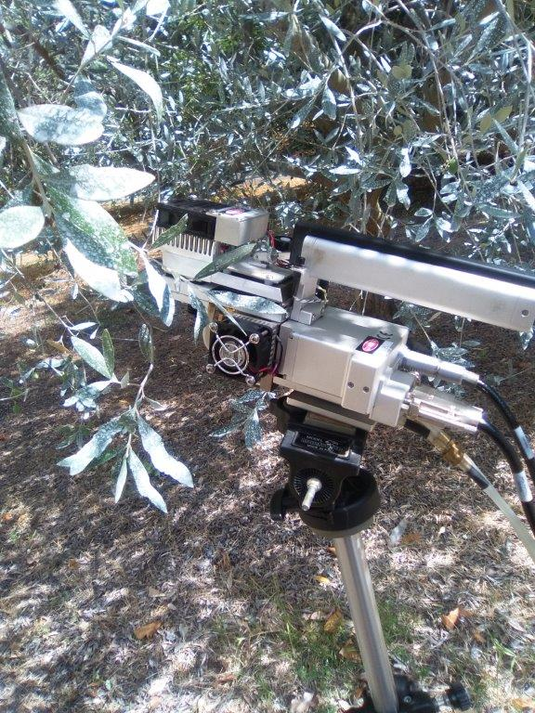
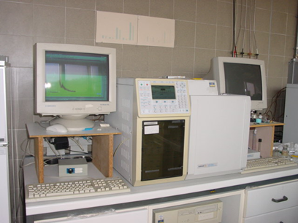
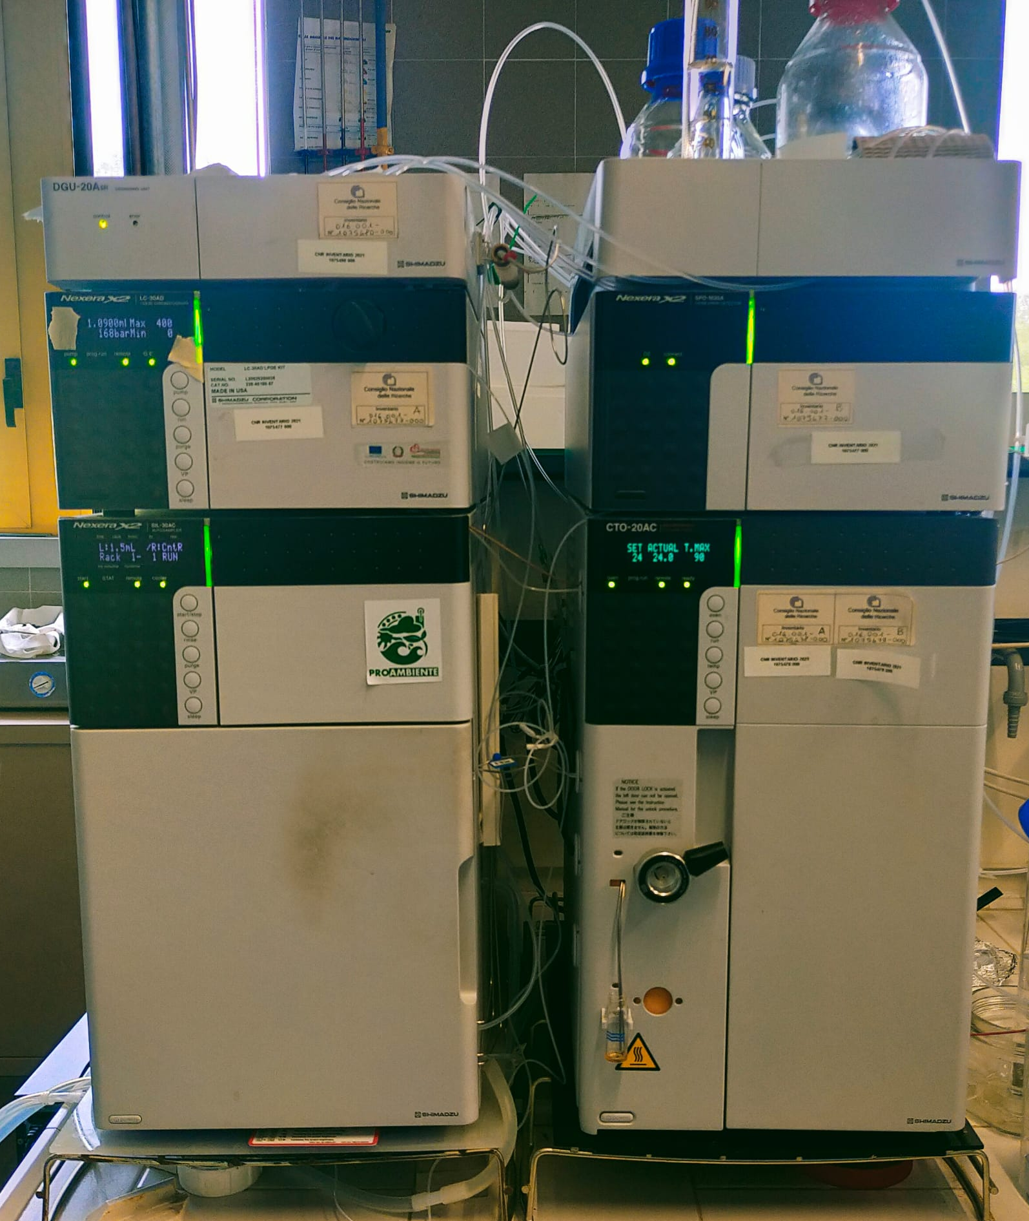
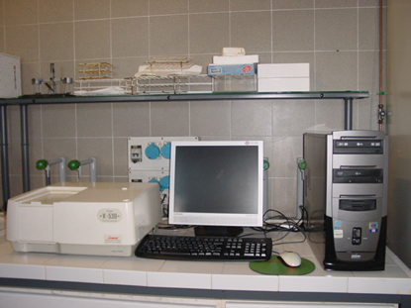
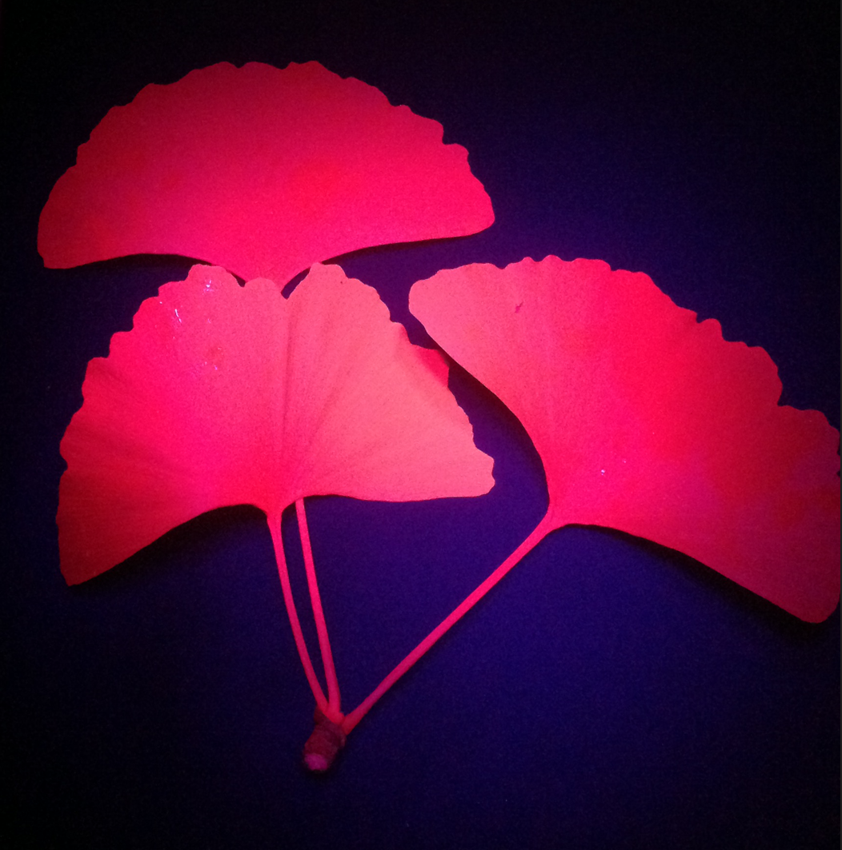
ECOPHYSIOLOGY LAB
Analisi della funzionalità fisiologica dell'apparato fotosintetico
Analisi delle componenti biochimiche di fotoprotezione del sistema fotosintetico da fattori di stress e dei prodotti di fotosintesi
(carotenoidi, clorofille, xantofille, fenoli, zuccheri
Misure di scambi gassosi (CO₂, H₂O) e fluorescenza della clorofilla per studiare i meccanismi di fotoprotezione della pianta.
Licor Li-6400.

Slide 2
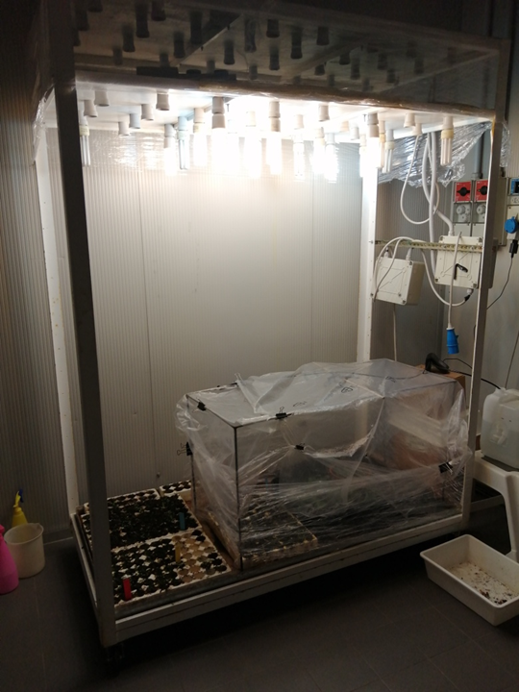
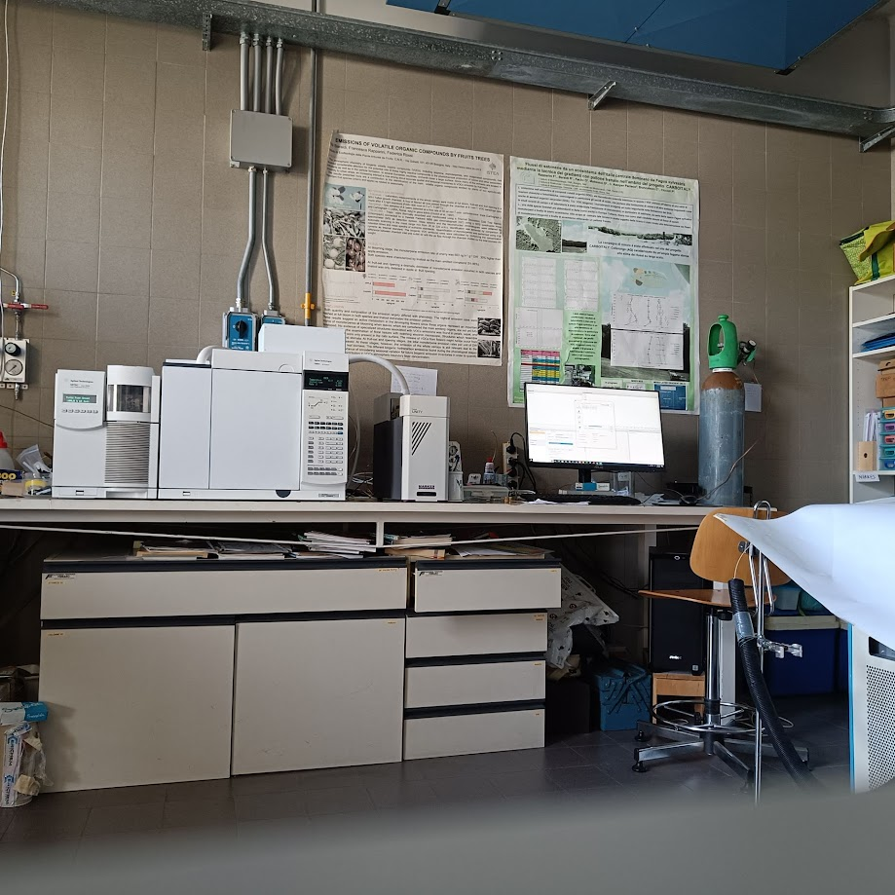
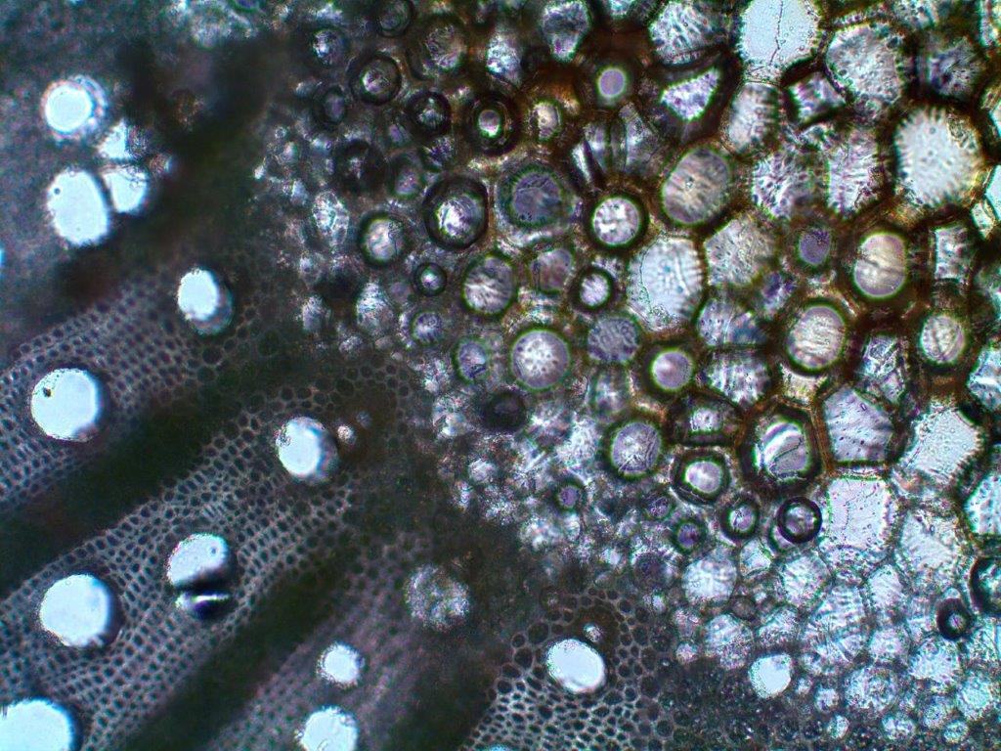
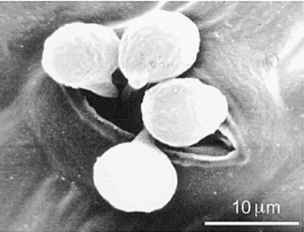
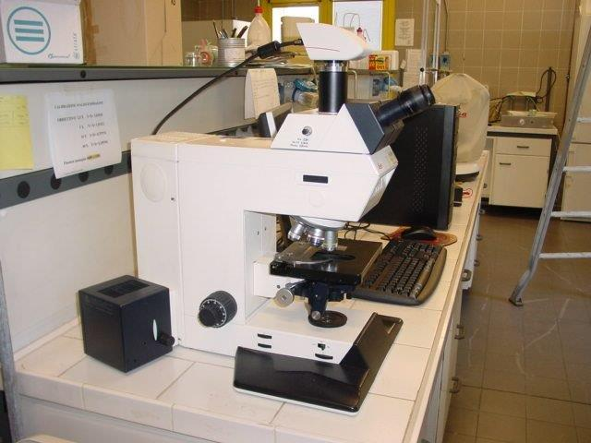
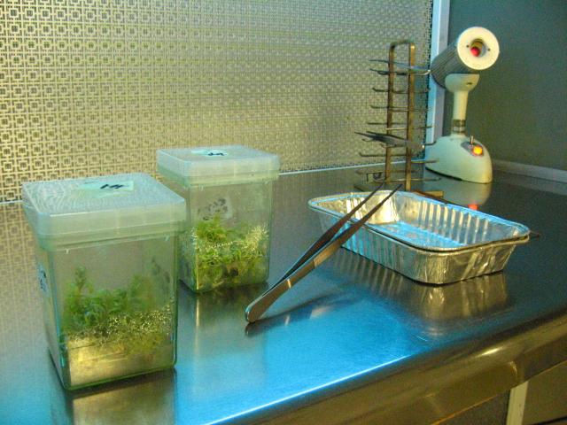
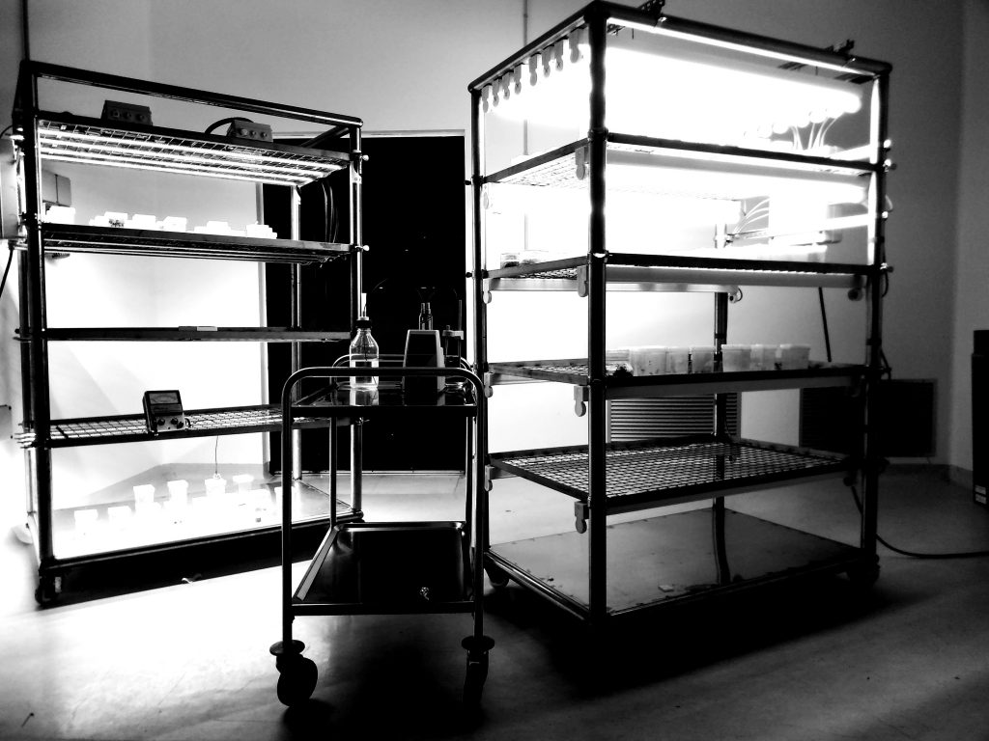
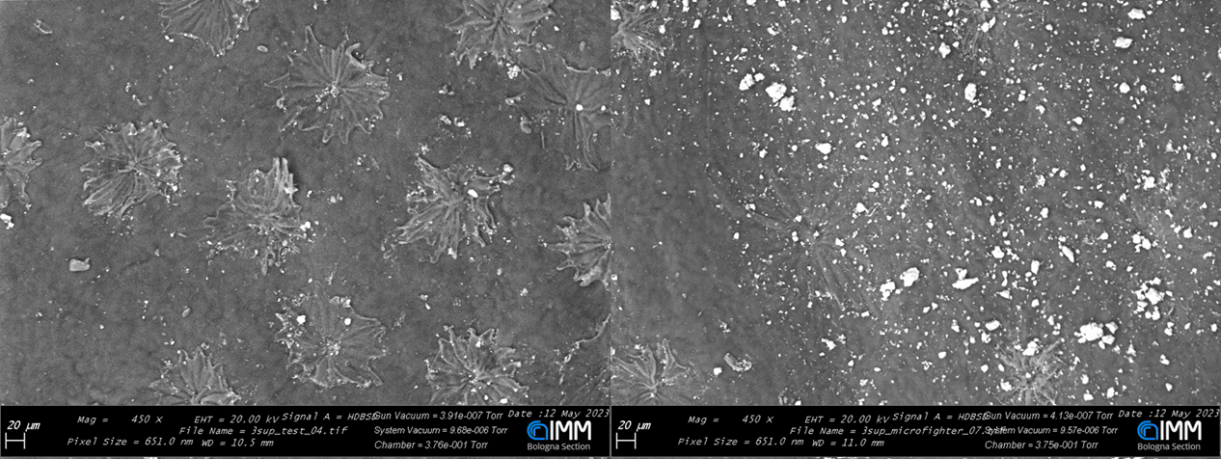
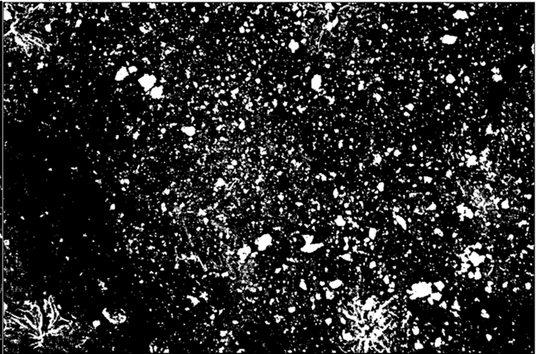
ECOPHYSIOLOGY LAB
Analisi della componente ormonale di regolazione del metabolismo in risposta a stress biotici e abiotici
IAA, ABA
Camere bianche attrezzate per sperimentazioni controllate di luce, temperatura, umidità VOC e CO₂
Microscopia ottica ed elettronica per lo studio di stress biotici e abiotici
Micropropagazione

Slide 3
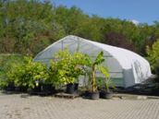
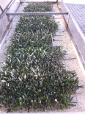
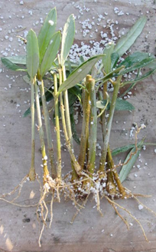
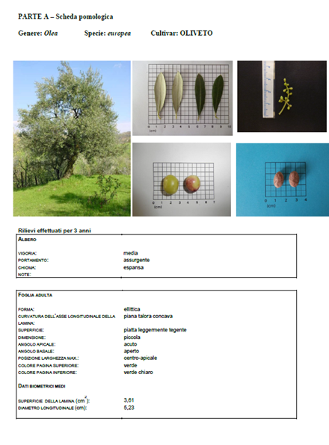
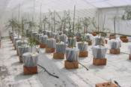
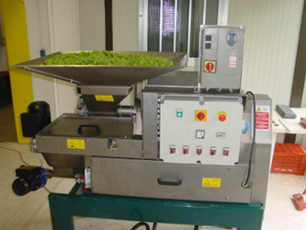
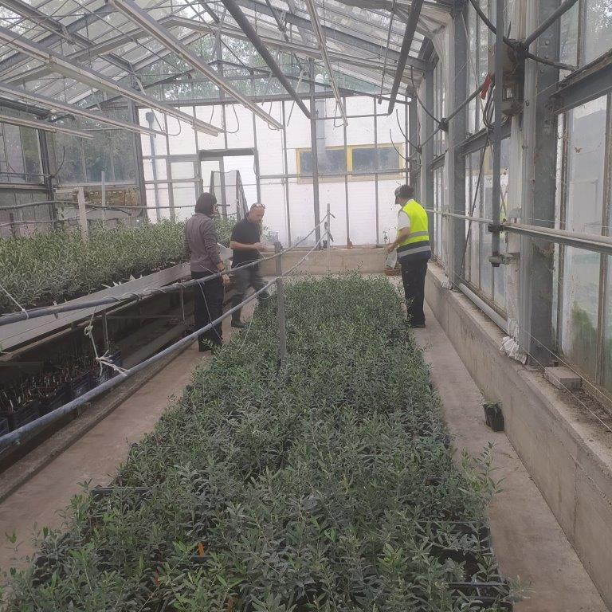

SALVAGUARDIA E VALORIZZAZIONE DEL GERMOPLASMA OLIVICOLO
Certificazione genetico sanitaria del materiale vivaistico (DM 6/12/2016- DL del 2 febbraio 2021 )

